Slide 1
Svarbiausi 2021 m. mokymosi pasiekimų patikrinimų rodikliai ir rezultatai

Slide 2
Populiariausi valstybiniai egzaminai
anglų kalba;
matematika;
istorija.
Notes:
Kaip ir 2019 m. bei 2020 m.

Slide 3
Kai kurie laikymo rodikliai
Metai | Neišlai-kiusiųjų (nuo visų pasirinkusių laikyti bent vieną VBE) | “Šimtukininkų” (nuo visų pasirinkusių laikyti bent vieną VBE)
2017 m. | 16 (22,4%) | 8 (7,9%)
2018 m. | 11 (15,7%) | 14 (20%)
2019 m. | 9 (14,1%) | 4 (6,3%)
2020 m. | 22 (29,7%) | 4 (5,4%)
2021 m. | 7 (11,5%) | 10 (16,4%)
Notes:
2018 m. po vieną kandidatą neišlaikė anglų k. ir biologijos egz., 2019 m. – po vieną fizikos, anglų kalbos ir istorijos egz., trys neišlaikė matematikos; 2020 m. vienas kandidatas neišlaikė anglų kalbos, aštuoni matematikos (t.y. apie 17 proc. laikiusių (šalyje apie 30 proc.)); 2021 m. vienas neišlaikė geografijos VBE, du neišlaikė matematikos VBE, penki – lietuvių kalbos ir literatūros. Pastaruosius keletą metų neišlaikiusiųjų LKL VBE mažėjo (2017 m. ir 2018 m. didžiąją dalį neišlaikiusiųjų sudarė abiturientai, neišlaikę LKL): 2017 m. – 22,4%, 2018 m. – 21%, 2019 m. – 8,1%). 2020 m. šio egzamino rezultatai buvo itin prasti: LKL VBE neišlaikė 30 proc. laikiusių šį egzaminą. O štai 2021 m. šio egzamino neišlaikė 11,9 proc. Šalies mastu šio egzamino neišlaikė 2020 m. 11 % laikiusiujų (2018, 2019 m. – po 9 %), 2021 m. – 8,6 proc.
Iš viso 100 balų buvo įvertinti 10 darbų (2 iš lietuvių kalbos ir literatūros, 1 iš matematikos ir 7 iš rusų kalbos (užsienio) (2020 m. – 4 darbai: 1 iš anglų kalbos ir 3 iš rusų (užsienio) kalbos). TVPMC abiturientai pelnė 1 šimtuką iš lietuvių kalbos ir literatūros ir 5 iš rusų kalbos (2020 m. - iš rusų (užsienio) kalbos). Pagal 100-kų skaičių 2021 m. rezultatai geriausi, lyginant su ankstesniais dviem metais. Pagal rodiklius skaidrėje akivaizdu, kad 2020 m. prasčiausi rezultatai per 5 metus.

Slide 4
Lietuvių kalbos ir literatūros VBE Pasirinkusiųjų dalis
Metai | Rusų mok. k. mokyklose | Lietuvių mok. k. mokyklose
2016 m. | 26,2% | 67,7%
2017 m. | 28 (42,4%) | 35 (100%)
2018 m. | 20 (35,7%) | 23 (76,7%)
2019 m. | 14 (26,9%) | 23 (74,2%)
2020 m. | 27 (51,9%) | 15 (65,2%)
2021 m. | 24 (46,2%) | 19 (90,5%)
Notes:
Iki 2017 m. pasirenkančių LKL VBE dalis sparčiai augo: 2016 m. jį laikyti pasirinko 39% savivaldybės abiturientų (šalyje beveik trečdaliu daugiau, t. y. 58%), 2017 m. - 62% (šalyje 58%). Nuo 2018 m. pastebimas sumažėjimas: 2018 m. - 50%, 2019 m. – 44,6%. 2020 m. pasirinkusių dalis Visagine ūgtelėjo iki 56%. 2021 m. – 58,9 proc.
Tuo tarpu šalies mastu šio egzamino pasirinkimas auga: 2018 m. – 59%, 2019 m. – 60%, 2020 m. - 61%, 2021 m. – apie 62 proc.

Slide 5
GERIAUSIAIS BALAIS (86–100) IŠLAIKIUIŲJŲ VBE DALIS (1)
Egzamino dalyko pavadinimas | Mokslo metai
 | 2015-2016 m. m. | 2016-2017 m. m. | 2017-2018 m.m. | 2018-2019 m.m. | 2019-2020 m.m. | 2020-2021 m.m.
Lietuvių kalba ir literatūra | 8% (11%) | 1,6% (8%) | 1% (2,3%) | 5,4% (11,6%) | 0 (10,6%) | 7,15% (13,6%)
Užsienio kalba (anglų) | 16% (23%) | 21,5% (26%) | 27% (31%) | 29 % (32%) | 25,9% (38,6%) | 18,2% (29,5%)
Užsienio kalba (vokiečių) | nelaikė | nelaikė | nelaikė | nelaikė | 0 (56%) | 50% (54,5%)
Užsienio kalba (rusų) | 66,7%(50%) | 100% (47%) | 91,7% (55,1%) | 62,5% (56,2%) | 71,4% (53,8%) | 66,7% (56,1%)
Matematika | 13% (9%) | 25% (13%) | 6,7% (6,4%) | 23,9% (7,8%) | 2,1%(5,1%) | 15,9 % (7,4%)
Informaci-nės technologijos | 46% (32%) | 10,5% (16%) | 31,25% (34,4%) | 23,1% (25,7%) | 9,1% (18,5%) | 12,5% (23,2%)
Notes:
Nuo 2017 m. pagrindiniu lygmeniu LKL VBE išlaikiusiųjų dalis didėjo: 24% - 2017 m., 44% - 2018 m., 49% - 2019 m. 2020 m. tokių buvo 34% (šalies mastu atitinkamai pagal metus 38%, 47%, 47%, 43%). Per 2017-2019 m. išlaikiusių aukštesn. lygmeniu dalis tiek savivaldybės, tiek šalies mastu išaugo ~5 kartus (nors mūsų savivaldybės mokyklų rezultatai šiuo atžvilgiu buvo mažesni dukart). 2020 m. šalies mastu tokių buvo apie 10%, tačiau nei vienas Visagino gimnazijų kandidatas nepasiekė šio lygio. 2021 m. rezultatai šiek tiek geresni: nemaža aukščiausiu lygmeniu išlaikiusiųjų dalis (nors ir beveik per pusę mažesnė, nei respublikos mastu. Tačiau vis dar nemaža dalis (45 proc.) išlaikė tik patenkinamuoju lygiu (respublikoje 34,4 proc.)
Anglų kalbos egzamino rezultatai 2021 m. prasteni. 2020 m. 54% laikiusiųjų anglų k. egzaminą išlaikė pagrindiniu lygmeniu, 2021 m. - 48% (šalyje atitinkamai 49% ir 54%).
Nors rusų (užsienio) kalbos VBE rezultatai pakankamai geri (jau eilę metų šis egzaminas laikomas beveik vien tik pagrindiniu ir aukštesniuoju lygmeniu), tačiau 2021 m. jie prastesni, nei 2020 m.
Vokiečių kalbos VBE 2021 m. laikė tik keturi abiturientai, ir du iš jų išlaikė jį pagr. lygmeniu (rezultatai geresni, nei 2020 m.).
2020 m. IT VBE rezultatai buvo šiek teik prastesni už 2019 metų rezultatus, tačiau pakankamai geri. Pagrindiniu lygmeniu šį egzaminą išlaikė 36,4% (2018 m. - 37,5% laikiusiųjų, 2019 m. - 30,8 %). Pažymėtina, kad pagr. ir aukštesn. lygmeniu 2019 ir 2020 m. išlaikė tik vienos gimnazijos kandidatai. 2021 m. rezultatai nėra prasti: dauguma išlaikė pagr. Ir aukšt. lygiu (tačiau, pažymėtina, kad laikė, palyginus, labai nedaug kandidatų ir tik vienos gimnazijos).
2020 m. buvo itin prasti matematikos laikymo rezultatai: neišlaikė 17% (šalies mastu – virš 30 proc.), tik patenkinamuoju lygmeniu išlaikė apie 50 proc. (šalyje – apie 40 proc.). 2021 m. rezultatai žymiai geresni: patenkinamuoju lygiu išlaikė 38,6 proc. ir beveik 16 proc. – aukščiausiu lygiu. Neišlaikiusiųjų – 6,8 proc. (šalies mastu 15,2 proc.).

Slide 6
GERIAUSIAIS BALAIS (86–100) IŠLAIKIUIŲJŲ VBE DALIS (2)
Egzamino dalyko pavadinimas | Mokslo metai
 | 2015-2016 m. m. | 2016-2017 m. m. | 2017-2018 m. m. | 2018-2019 m. m. | 2019-2020 m. m. | 2020-2021 m.m.
Fizika | 0% (13%) | 0% (8,5%) | 0% (6,5%) | 14,3% (11,4%) | 0% (10,9%) | 0% (11%)
Chemija | nelaikė | 0% (25,5%) | 16,7% (15,5%) | 50% (21,9%) | 0% (16,8%) | nelaikė
Biologija | 8% (10%) | 15% (17%) | 15,4% (20,5%) | 10% (13,7%) | 0% (17,8%) | 7,7% (20,8%)
Istorija | 0% (3,7%) | 8,6% (9,5%) | 8% (8,3%) | 3,7% (5,7%) | 0% (7,9%)
Geografija | 0% (3,6%) | 12,5% (4%) | 11,1% (3,9%) | 0% (3,7%) | 0% (6,9%) | 33,3% (5,25%)
Notes:
Apie fizikos egzaminą nereiktų daryti ypatingų išvadų, nes šį egzaminą laiko nedaug kandidatų (dėl to lyginti su šalies rezultatais nėra teisinga). Šį egzaminą 2019 m. 42,9% išlaikė patenkinamuoju lygmeniu, 2020 m. - 80 %, 2021 m. – 33,3 proc.
Apie chemijos egzaminą taip pat nedarytina ypatinga išvada (egzaminą laiko labai nedaug kandidatų ir dėl to lyginti su šalies rezultatais netikslinga). Pažymėtina, kad 2020 m. pagr. lygmeniu jį išlaikė, kaip ir 2019 m., 50% laikiusiųjų.
Biologijos rezultatai nėra prasti, nes pagrindiniu lygmeniu išlaikė 69,2% laikiusių (2018 m. - 38,5%, 2019 m. - 60%, 2020- 85%), šalies 2021 m. rodiklis – 46,1%.
Istorijos rezultatai taip pat nėra blogi, nes pagrindiniu lygmeniu jį išlaikė 73,3% laikiusių (2019 m. - 66,7%; 2018 m. - 52%; 2017 m. – 57%), šalies rodiklis 70,7%.
2021 m. geografijos VBE laikė tik 4 kandidatai; pagr. lygmeniu išlaikė 33,3 proc. (šalyje 57,3 proc.). Tačiau apie šį egzaminą nedarytina ypatinga išvada, nes laiko labai nedaug kandidatų.

Slide 7
Lietuvių kalbos ir literatūros VBE Vertinimo vidurkis
Notes:
Bendras LKL VBE vidurkis -37,8

Slide 8
Tiksliųjų mokslų dalykų VBE Vertinimo vidurkis
Notes:
2021 m. IT VBE laikė tik vienos gimnazijos kandidatai

Slide 9
Gamtamokslių dalykų VBE Vertinimo vidurkis
Notes:
2018 m. fizikos BE vidurkis nefiksuotas, nes laikė tik vienas kandidatas.

Slide 10
Užsienio kalbų VBE (4) Vertinimo vidurkis

Slide 11
Socialinių mokslų dalykų VBE Vertinimo vidurkis

Slide 12
Lietuvių kalbos ir literatūros MBE Vertinimo vidurkis
Notes:
Už 2017 m. grafike duomenų nėra, nes laikė tik vienos mokyklos abiturientai. Bendras balo vidurkis padidėjo nuo 6,2 (2020 m.) iki 4,7 (2021 m.). Tai žemiausias vidurkis per pastaruosius 5 m. Gavusių 9-10 balų įvertinimą dalis: 2018 m. – 4,3% (šalyje 3,5%), 2019 m. – 2,3% (šalyje 3,3%), 2020 m. – 2,7% (šalyje 2,7%), 2021 m. – 0 (šalyje 2,8). Įvertintų 4 balais mokinių dalis rusų mok. k. mokyklose išaugo beveik 2 kartais, palyginus su 2020 m., ir sudaro beveik 30 proc. Todėl teigti, kad šio mokyklinio BE rezultatai palaipsniui gerėja, kol kas nėra pagrindo. Tačiau, kadangi 2016-2020 m. šie rezultatai gerėjo, darytina prielaida, kad tokius žemus 2021 m. rezultatus įtakojo antrus mokslo metus trunkantis karantis ir nuotolinis mokymasis. Dar viena 2021 m. ypatybė, kad jeigu iki šiol įvertinimo vidurkio skirtumas tarp rusų ir lietuvių mok. k. mokyklų sudarydavo apie 1 balą, tai šiais metais jis beveik susilygino.

Slide 13
Stiprybės
Gerėjantys socialinių mokslų egzaminų rezultatai;
Pakankamai geri tiksliųjų mokslų ugdymo rezultatai;
Gerėjantys lietuvių kalbos ir literatūros egzamino laikymo rezultatai;
Stabilūs ir neblogi biologijos egzamino rezultatai;
Tris ir daugiau valstybinių brandos egzaminų išlaikiusių abiturientų dalis išaugo nuo 48 proc. 2020 m. iki 59,1 proc. 2021 m.

Slide 14
Kas neramina (analizuotina, tobulintina, stiprintina).....
Ar geresni LKL egzamino rezultatai suteikia vilties apie gerėjimo tendenciją?....
Beveik 40 proc. visų kandidatų, atėjusiųjų į lietuvių kalbos ir literatūros valstybinį brandos egzaminą, pirmojo pusmečio įvertinimas buvo nuo 1 iki 6 balų ir tik 3 procentų – 10 balų.

Slide 15
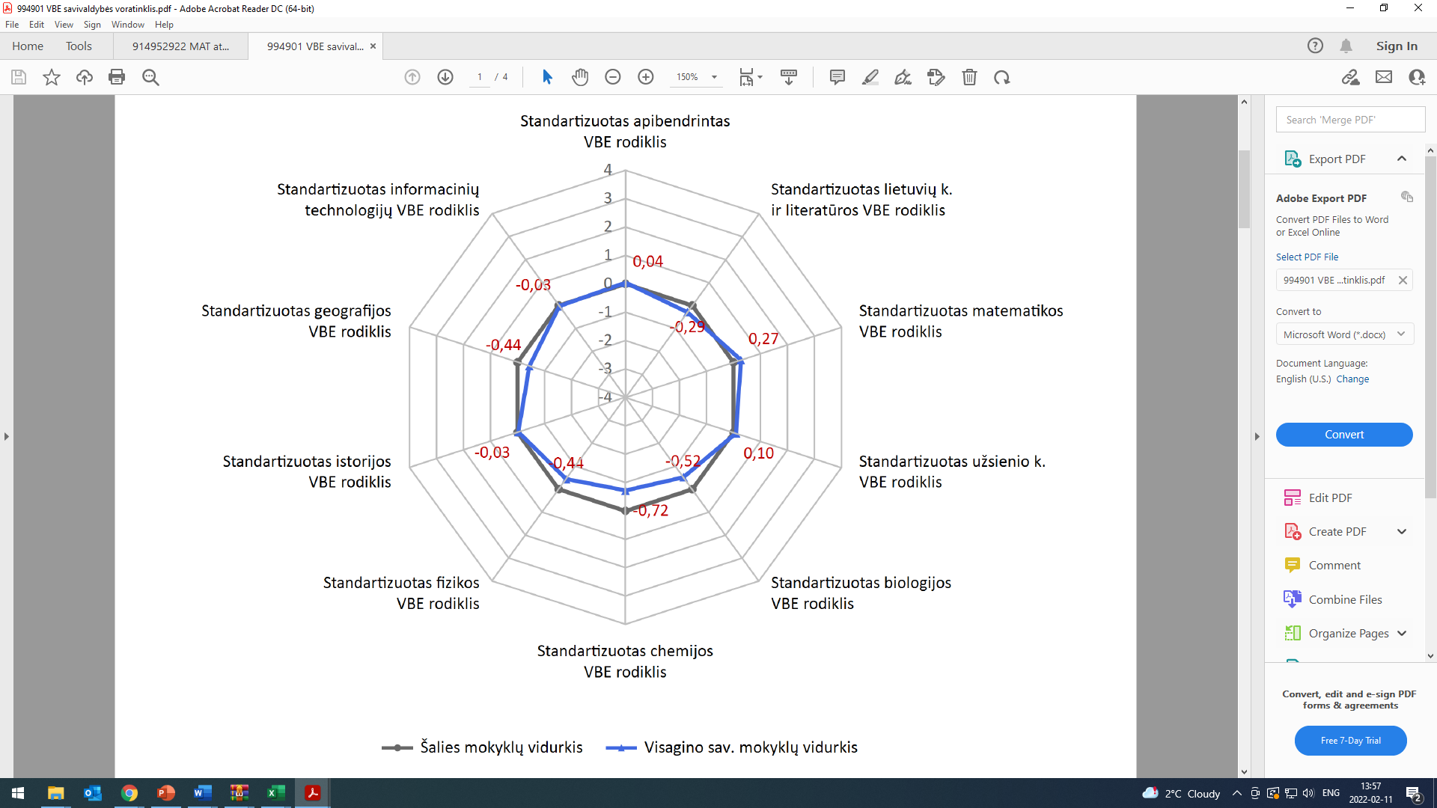
Apibendrinti savivaldybės 2021 m. VBE rezultatai (1)
Notes:
VBE rezultatai lyginami su šalies mokyklų rezultatais. Lyginimo patogumo sumetimais, visi rezultatai diagramose perskaičiuoti į taip vadinamus standartizuotus taškus. Apskaičiuojant standartizuotus taškus, visų šalies mokyklų rezultatai centruojami ir normuojami. Kitaip tariant, perskaičiavus visų mokyklų rezultatus į standartizuotus taškus, kiekvienoje vertinimo srityse jų vidurkiai lygūs 0, o standartiniai nuokrypiai - 1. Pavyzdžiui, jei savivaldybės rezultatas kurioje nors srityje (išreikštas standartizuotais taškais) yra aukštesnis už 1, tai savivaldybė yra tarp geriausių (šioje srityje) 16% šalies savivaldybių. O jei savivaldybės rezultatas yra aukštesnis už 2, tai savivaldybė yra tarp 2-3% geriausių savivaldybių. Standartizuotas apibendrintas VBE rodiklis atspindi savivaldybės darbo efektyvumą mokant skirtingų dalykų. Atitinkamo dalyko standartizuotas VBE rodiklis apskaičiuojamas sudedant visus savivaldybės abiturientų gautus dalyko VBE įvertinimus, padalijant sumą iš bendro savivaldybės abiturientų skaičiaus ir gautąjį dalmenį paverčiant standartizuotais taškais. Šis rodiklis atspindi vidutinį VBE balų skaičių, tenkantį vienam mokyklos abiturientui. Kuo daugiau mokinių laiko VBE ir geriau juos išlaiko, tuo šis rodiklis būna aukštesnis.

Slide 16
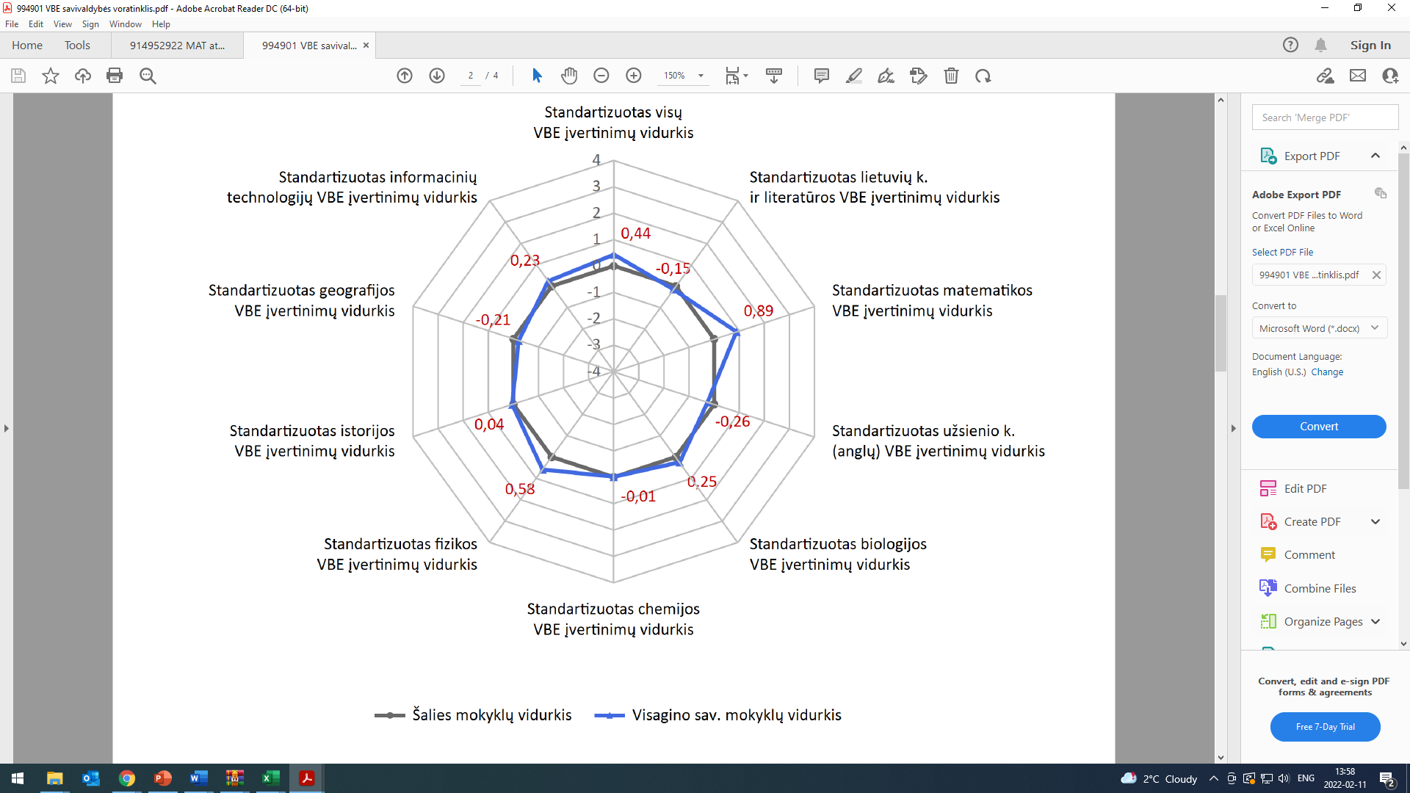
Apibendrinti savivaldybės 2021 m. VBE rezultatai (2)
Notes:
VBE rezultatai lyginami su šalies mokyklų rezultatais. Lyginimo patogumo sumetimais, visi rezultatai diagramose perskaičiuoti į taip vadinamus standartizuotus taškus. Apskaičiuojant standartizuotus taškus, visų šalies mokyklų rezultatai centruojami ir normuojami. Kitaip tariant, perskaičiavus visų mokyklų rezultatus į standartizuotus taškus, kiekvienoje vertinimo srityse jų vidurkiai lygūs 0, o standartiniai nuokrypiai - 1. Pavyzdžiui, jei savivaldybės rezultatas kurioje nors srityje (išreikštas standartizuotais taškais) yra aukštesnis už 1, tai savivaldybė yra tarp geriausių (šioje srityje) 16% šalies savivaldybių. O jei savivaldybės rezultatas yra aukštesnis už 2, tai savivaldybė yra tarp 2-3% geriausių savivaldybių. Standartizuotas visų VBE įvertinimų vidurkis atspindi bendrą savivaldybės mokyklų darbo kokybę, rengiant mokinius brandos egzaminams. Šis rodiklis apskaičiuojamas visų egzaminus laikiusių mokinių gautų VBE įvertinimų balais sumą padalijant iš įvertinimų skaičius ir gautą skaičių paverčiant standartizuotais taškais. Skaičiuojant ir atvaizduojant šį rodiklį savivaldybei, imamas savivaldybės mokyklų rodiklių vidurkis.

Slide 17
Apibendrinti savivaldybės 2021 m. VBE rezultatai (3)
Lyginant su 2019 m. atskirų dalykų standartizuotas apibendrintas VBE rodiklis ir standartizuotas visų įvertinimų vidurkis priartėjo šalies vidurkio, t.y. nėra didelių nuokrypių į „minusinę“ pusę (kaip, pvz. lietuvių kalbos standartizuotas rodiklis 2019 m. buvo -2,3). Tačiau nėra ir didelio nuokrypio į „pliusinę“ pusę (kaip, pvz. matematikos standartizuotas rodiklis 2019 m. buvo 1,1, o įvertinimų vidurkis 3,4). 2018 m./2019 m. buvome geriausi šalyje IT VBE, chemijos, fizikos, geografijos VBE srityse (pagal atskirus metus ir vidurkius).
Savivaldybės apibendrintas rodiklis pagerėjo (nuo -0,8 2018 m. iki 0,04 2021 m.). Tačiau pablogėjo įvertinimų vidurkis (nuo 1,5 2018 m. iki 0,04 2021 m.)

Slide 18
PUPP rezultatai (įvertinimų vidurkiai)
Dalykas | 2015-2016 m.m. | 2016-2017 m.m. | 2017-2018 m.m. | 2018-2019 m.m. | 2020-2021 m.m.
LK (gimt.) | 7,1 | 7,2 | - | -
LK (valst.) | 5,6 | 6,4 | - | -
LKL | - | - | 6,3 | 6,1 | 5,7
Matematika | 6,0 | 6,1 | 4,8 | 6 | 6,2
Notes:
2020 m. PUPP buvo atšaukti ir nevyko dėl karantino. 2021 m. vyko nuotoliniu elektroniniu būdu.
Lyginant 3 pastaruosius metus, šiais metais lietuvių kalbos ir literatūros PUPP įvertinimo vidurkis yra prasčiausias, tuo tarpu šalies mastu jis yra 6,5. Skirtumas tarp rusų mok. kalba ir lietuvių mok. kalba mokyklų mokinių rezultatų išliko: jeigu 2018 m. skirtumas sudarė daugiau negu 1 balą (atitinkamai 5,8 ir 7), 2019 m. skirtumas siekė beveik 2 balus (atitinkamai 5,4 ir 7,3), 2021 m. – taip pat (5,0 ir 6,9). 2018 m. matematikos balo vidurkis 4,8 (šalyje 4,8), tai buvo blogiausias rezultatas per pastaruosius 5 metus. 2019 m. vidurkis ženkliai pagerėjo (beveik 6 balai, respublikoje – 5,3). 2021 m. dar šiek tiek pagerėjo - 6,2 (šalies mastu – 6,1).
2021 m. šalies mastu sumažėjo mokinių, kurie iš LKL PUPP gavo 9–10 balų įvertinimą: 2019 m. jų buvo 14,5 proc., o 2021 m. – 11,7 proc. Visagine taip pat: 2021 m. 9-10 balų įvertinimą gavo 7,55 proc. laikiusiųjų, 2019 m. 9-10 balų įvertinimą gavo 10,7% laikiusiųjų. Nepatenkinamais pažymiais lietuvių kalbą ir literatūrą išlaikė 14,15 proc. mokinių (2019 m. - 8,3 % mokinių, 2018 m. - 4,7% mokinių), ir tai, kaip ir 2018 bei 2019 m., tik mokiniai iš rusų mok. k. mokyklos. Šalies mastu neigiamais pažymiais 2021 m. įvertinta 4,8 mokinių pasiekimų.
2021 m. šalies mastu padaugėjo tų mokinių, kurie iš matematikos PUPP gavo 9–10 balų įvertinimą (17,5 proc., 2019 m. - 10 proc.; 2018 metais 9–10 balų įvertinimą gavo 6 proc. mokinių). Visagine tokia pati tendencija: 2021 m. 9-10 balų gavo 25,5 proc., 2019 m. 9-10 balų gavusių buvo 11,9 % (2018 m. – 4,7%). Šalyje sumažėjo neigiamus įvertinimus gavusių mokinių dalis (nuo 20,7% 2019 m. iki 19,7% 2021 m.). Mūsų savivaldybėje tokių padaugėjo: nuo 14,3% 2019 m. iki 18,9 proc. 2021 m.

Slide 19
PUPP rezultatai (pagal šalyje nustaytus kokybės rodiklius)

Slide 20
Prastėjantys LKL PUPP rezultatai;  LKL PUPP įvertinimo vidurkių skirtumas tarp rusų mok. kalba mokyklos IR lietuvių mok. kalba mokyklų DIDĖJA...;  Mažėja gavusių 9-10 balų įvertinimą iš LKL PUPP dalis ir auga dalis išlaikiusiųjų neigiamais pažymiais.
Gerėja matematikos rezultatai.
Probleminės sritys

Slide 21
Išsilavinimo įgijimas

Slide 22
Nacionalinis mokinių pasiekimų patikrinimas
Paskirtis – suteikti švietimo dalyviams grįžtamojo ryšio informacijos apie mokinių mokymosi rezultatus sprendimams mokymui(si) tobulinti priimti.

Slide 24
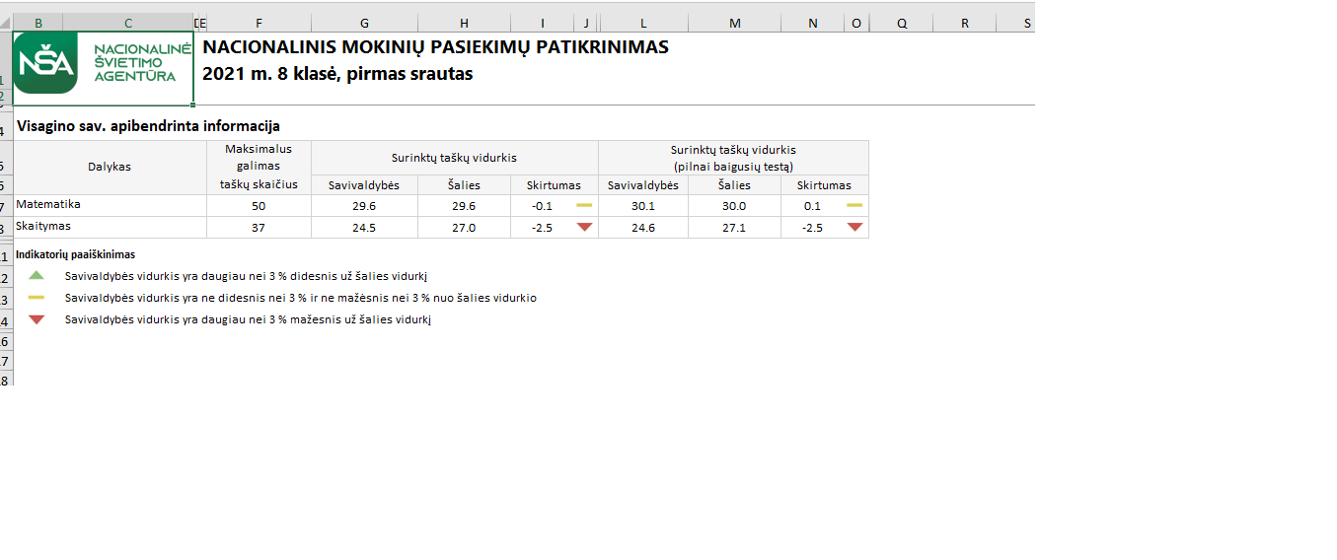

Slide 25
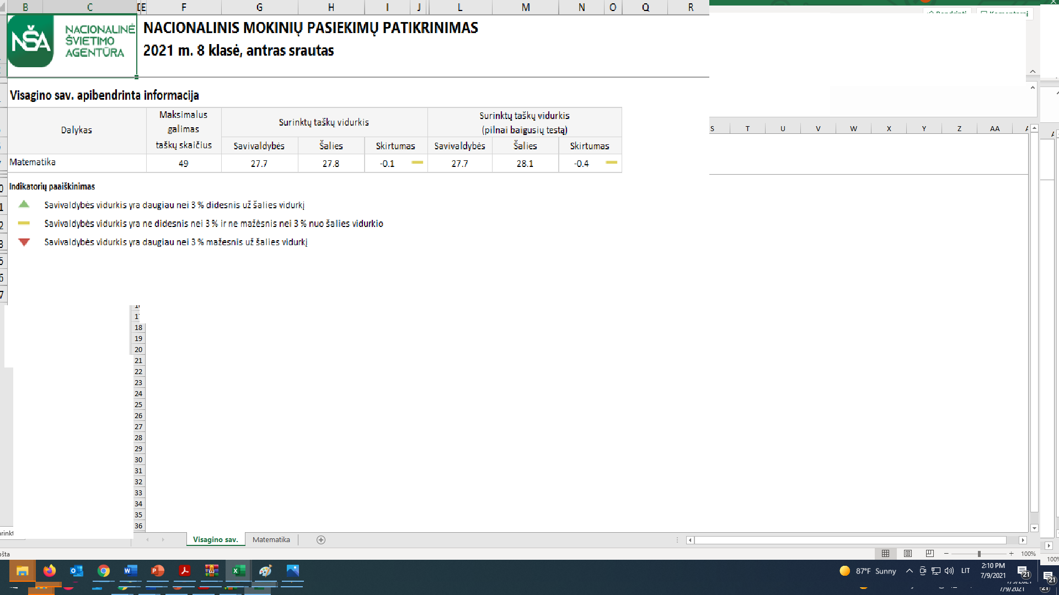

Slide 26
Probleminės sritys...
Skaitymas (8 kl.);
Lietuvių kalba (10 kl.);
Prastėjantys užsienio kalbų (anglų, rusų) egzaminų rezultatai.

